Slide 1
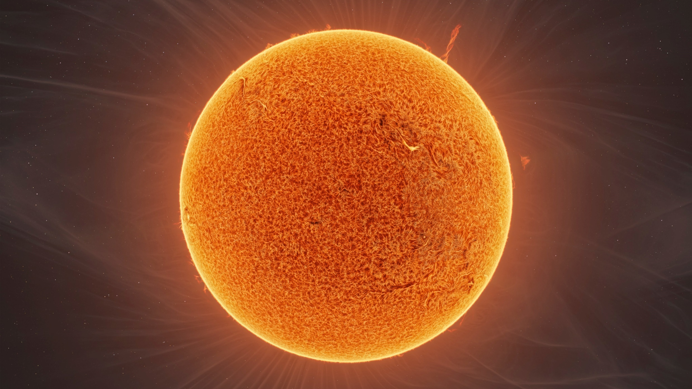
Il Nostro Amico Brillante
Guido Masiello
Scuola di Ingegneria Università di Basilicata

Slide 2
Sommario
Contributi alla Fisica
Osservazioni
Vita
Come è Fatto

Slide 3
Sommario
Contributi alla Fisica
Osservazioni
Vita
Come è Fatto

Slide 4
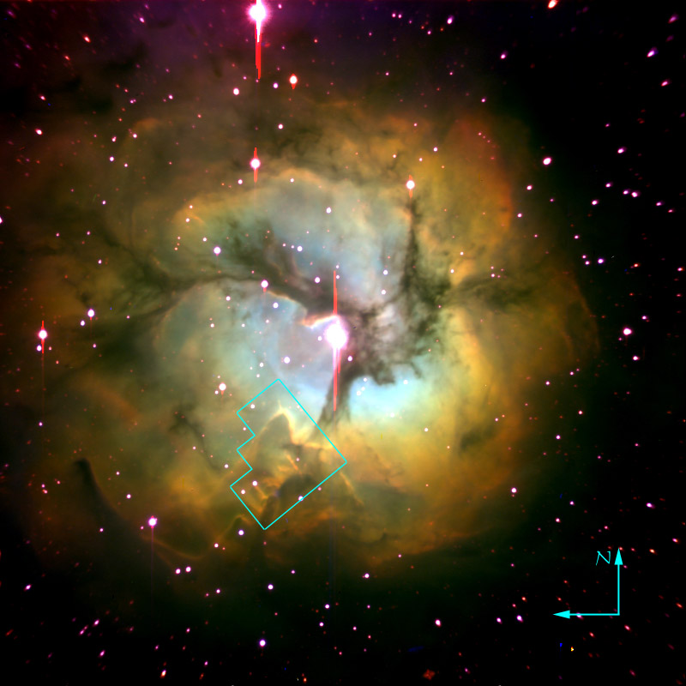
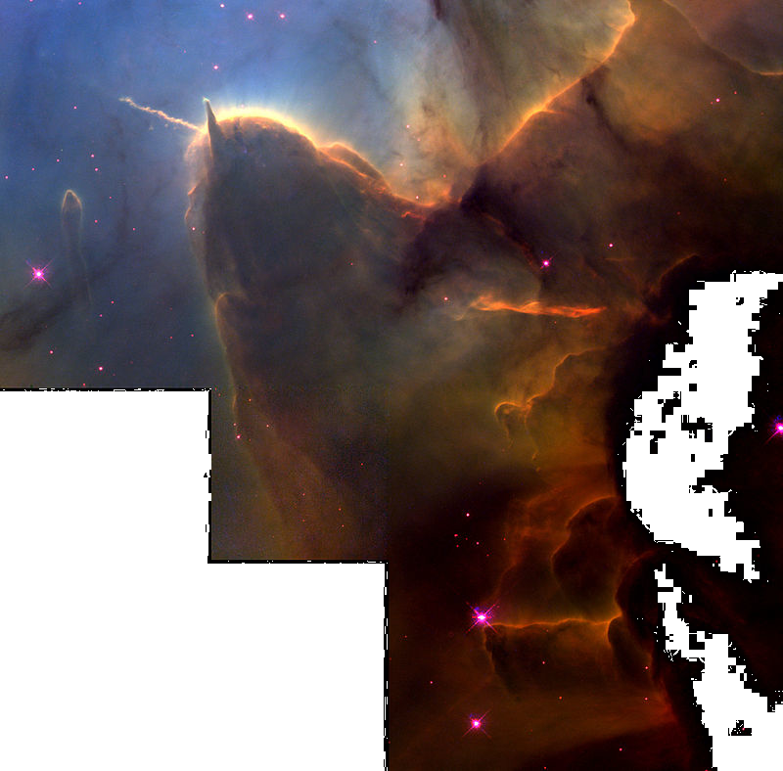
Cosa c’è nello spazio tra le Stelle?
Nebulosa Trifida vista da Hubble Space Telescope
Densità di circa 1000 atomi per litro
In questa stanza
$2.7∙{10}^{22}$ molecole per litro

Slide 5
Reazioni Nucleari: catena protone-protone
H
e⁺
D
ν
H
D
hν
He³
H
He³
He⁴
H
Predominante per stelle di piccola massa
$T_{c}<18∙{10}^{6}$ K
He³
H

Slide 6
Reazioni Nucleari: ciclo del Carbonio
N¹³
C¹³
H
H
ν
H
e⁺
hν
hν
hν
N¹⁴
C¹²
He⁴
e⁺
Predominante per stelle di grande massa
$T_{c}>18∙{10}^{6}$ K
ν
H
N¹⁵

Slide 7
Il Sole
Raggio | 6.96 10⁵ km
Massa | 1.99 10³⁰ kg
Densità Centro | 150 g/cm³
Densità Superficie | 10⁻⁷ g/cm³
Densità Media | 1.4 g/cm³
Temperatura Centro | 15 10⁶ K
Temperatura Efficace | 5800 K
Costituenti | H, (90%) He (9.9%) + C, N, Ne, Fe, Si, Mg

Slide 8
All’interno del Sole
Core
Zona Radiativa
Zona Convettiva
Atmosfera Solare

Slide 9
Atmosfera Solare
Regione di Transizione
Corona
Fotosfera
Cromosfera

Slide 10
Sommario
Contributi alla Fisica
Osservazioni
Vita
Come è Fatto

Slide 11
Atmosfera Solare a diverse Lunghezze d’onda
Osservando a diverse lunghezze d’onda si osserva l’atmosfera solare a diverse quote
NASA’s Solar Dynamics Observatory (SDO)
Lanciato nel 2012

Slide 12
SOHO – SOlar and Heliospheric Observatory
Collaborazione ESA e NASA
https://soho.nascom.nasa.gov/home.html
Lanciato nel Dicembre 1995
E’ al 10002 giorno di Missione
Per osservare il Sole ininterrottamente, il satellite SoHO orbita ad una distanza per la quale, la combinazione delle attrazioni gravitazionali del Sole e della Terra, cancella la forza centrifuga.
Punto Lagrangiano L1
D = 1.500.000 km

Slide 13
Fotosfera vista da SoHO
L’animazione mostra 2 mesi di osservazioni di macchie solai effettuata dallo strumento MDI (Michelson Doppler Imager) a bordo di SoHO

Slide 14
Cromosfera vista da SoHO
Immagini a tre lunghezze d’onda dello strumento EIT (Extreme ultraviolet Imaging Telescope) a bordo di SoHO combinate come una immagine RGB (171A, 195A, and 284A)

Slide 15
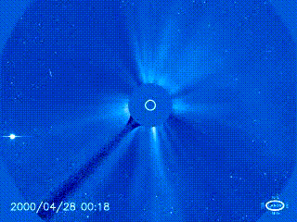
Corona Solare Vista da SoHO
LASCO (Large Angle and Spectrometric Coronagraph Experiment) a bordo di SoHo permette l’osservazione della corona solare ecclissando il disco solare
L’animazione mostra 20 giorni continui di osservazione del sole.
Si nota l’intensa attività solare e il passaggio di pianeti

Slide 16
Corona Solare Vista da SoHO
LASCO (Large Angle and Spectrometric Coronagraph Experiment) a bordo di SoHo permette l’osservazione della corona solare ecclissando il disco solare
L’animazione mostra 20 giorni continui di osservazione del sole.
Si nota l’intensa attività solare e il passaggio di pianeti

Slide 17
Un Flare visto da SoHO
L’animazione mostra un flare solare come viene osservato da MDI, EIT e LASCO

Slide 18
Il risultato di queste eruzioni sulla Terra: Aurora Boreale Tromsø- Norvegia 17/03/2023

Slide 19
Sommario
Contributi alla Fisica
Osservazioni
Vita
Come è Fatto

Slide 20
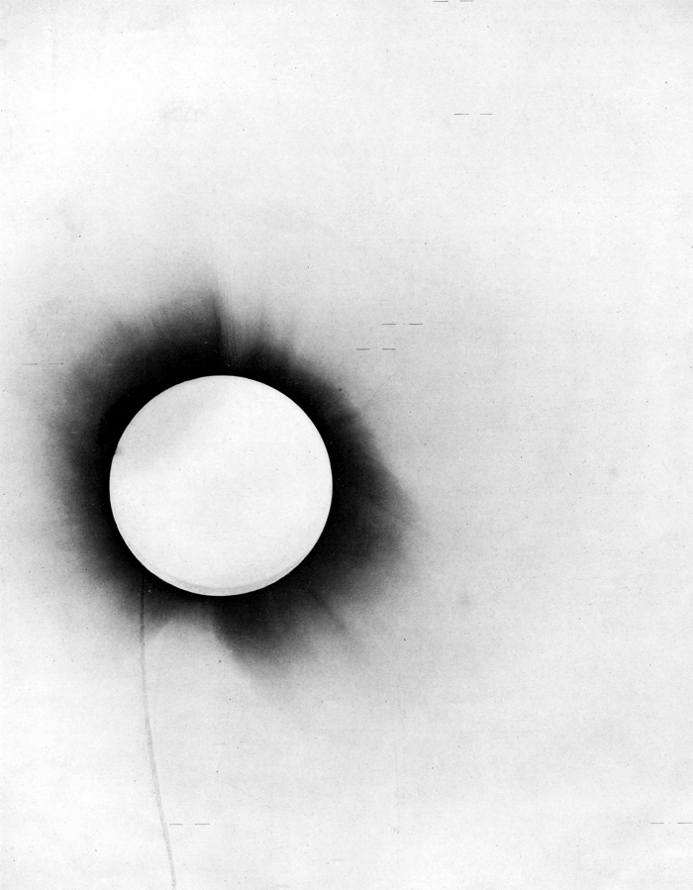
La Relatività Generale
Ecclissi solare del 29 Maggio 1919
Arthur Stanley Eddington osserva che La massa del Sole devia la luce delle stelle sullo sfondo
La prima conferma della teoria della Relatività Generale di Einstein

Slide 21
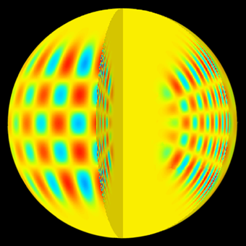
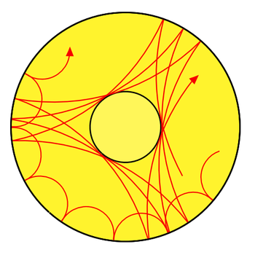
Eliosismologia
Nel Sole si propagano delle onde di pressione generate all'interno che si propagano verso l’esterno.
Lo studio dei moti di oscillazione permette di ricostruire gli interni del Sole

Slide 22
I Neutrini che Oscillano
1930 Le stelle vengono descritte dal modello Stellare
1970 Le osservazioni a terra misuravano un terzo dei neutrini previsti dal Modello Stellare
Per il Modello Standard (particelle e interazioni fondamentali era sbagliato il Modello Stellare
Le previsioni del Modello Stellare vengono confermate da quelle dell’Elisosismologia
La fisica del neutrino andava cambiata (il neutrino ha massa!) e con essa il Modello Standard
2015 - Nobel per la fisica Takaaki Kajita e Arthur B. McDonald "per la scoperta dell'oscillazione dei neutrini, che dimostra che il Neutrino ha massa"

Slide 23
Sommario
Contributi alla Fisica
Osservazioni
Vita
Come è Fatto

Slide 24
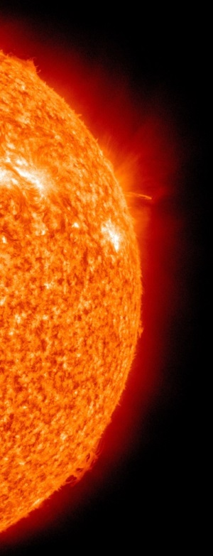
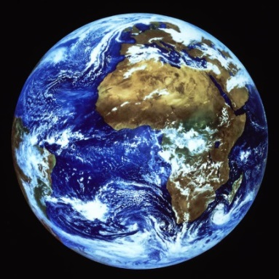
Dal Sole alla Terra
Da 4.5 Miliardi di Anni, il Sole emette verso lo spazio un flusso radiante di
$Q=3.90 ∙{10}^{26}$ Watt $=390$YottaWatt.
Prevalentemente nel visibile. E continuerà per altri 4.5 Miliardi di Anni
Questo vuol dire che, data la distanza tra Terra e Sole, fuori dalla nostra atmosfera, ogni metro quadrato è investito da una irradianza di circa
$S=1400$ Watt/m².
Circa il 30 % (Albedo $r=0.3$) di questa irradianza viene riflessa verso lo spazio dalla Terra.
Infine, visto che la terra è una sfera che gira su se stessa (in media un emisfero è al sole e l’altro al buio), essa verrà riscaldata da circa
$E=\left(1−r\right)\frac{S}{4}=240$ Watt/m²
In assenza di atmosfera questa irradianza «riscalderebbe» la Superficie della Terra a una temperatura media di circa $T_{s}=−18 ℃$
Grazie alla atmosfera la temperatura media della terra è circa 35°C in più $T_{s}=17℃$
150 Milioni di kilometri

Slide 25
Dal Sole alla Terra
Torniamo all’equazione appena mostrata $E=\left(1−r\right)\frac{S}{4}=240$ Watt/m²
La Superficie della terra vale $A_{⊕}=510.000.000.000.000$ m²
Il Sole apporta Sulla Terra $W_{⊕}=120000 \text{TeraWatt}$
8000 volte più grande del consumo energetico mondiale 15 TeraWatt
120000 TW
15 TW

Slide 26
Dal Sole alla Terra
Nella equazione precedente, al denominatore c’è 4 che è il risultato di 2 x 2.
$E=\left(1−r\right)\frac{S}{4}=240$ Watt/m²
Il primo 2 tiene conto che la Terra è una sfera
Il secondo, che la Terra ruota su se stessa.
Concetti che per tanto tempo sono stati considerati nell’ordine
Sbagliati,
Eretici,
E alla fine si sono rivelati
Rivoluzionari
Occorre lo sforzo congiunto di tutti,
I Governi
L’Economia
La Scienza
I Sistemi produttivi
I singoli

Slide 27
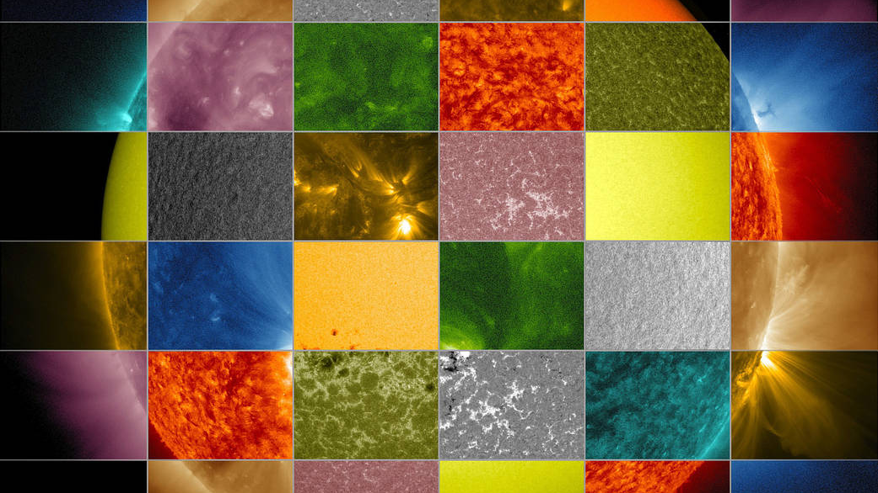
Grazie

